Slide 1
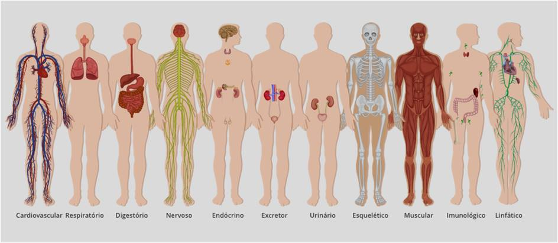
Biologia
Fisiologia Humana

Slide 2
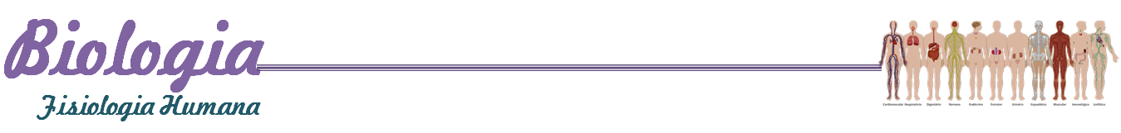
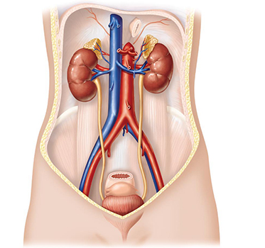
SISTEMA
EXCRETOR

Slide 3
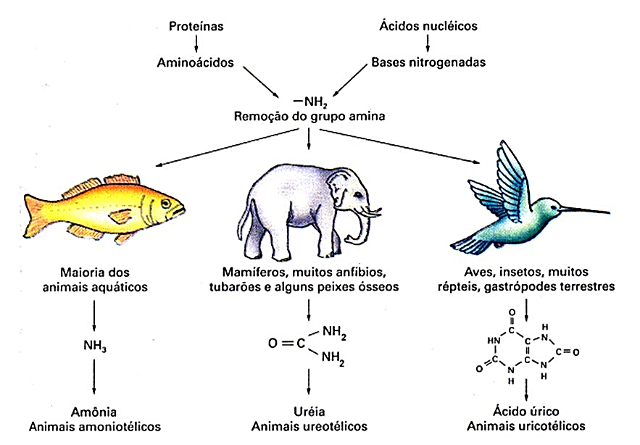
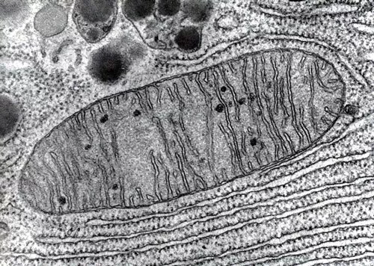
O METABOLISMO CELULAR E A TRANSFORMAÇÃO DE SUBSTÂNCIAS
Mitocôndria

Slide 4
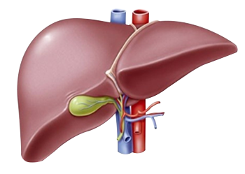
A FORMAÇÃO DA URINA COMEÇA NO FÍGADO
Os aminoácidos assimilados na dieta vão até o fígado onde ocorre o processo de desaminação.
O radical amina será convertido em amônia.
O esqueleto contendo C-H-O é degradado na respiração celular para a constituição de ATP.
Amônia
Ureia
Urina
Aminoácido
Esqueleto carbônico
Respiração celular
ATP

Slide 5
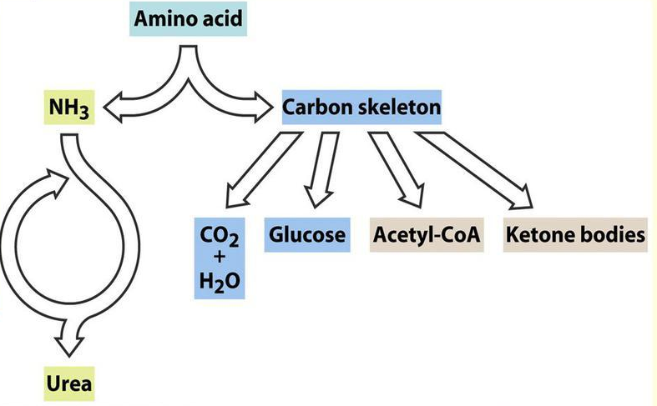
A FORMAÇÃO DA URINA COMEÇA NO FÍGADO
Ciclo da Ornitina
Sangue

Slide 6
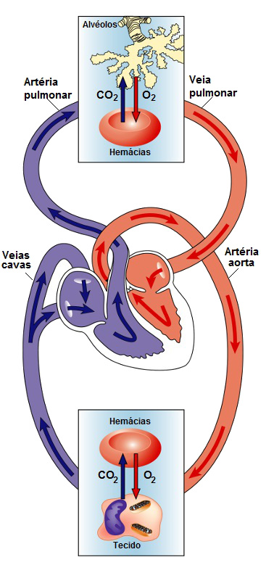
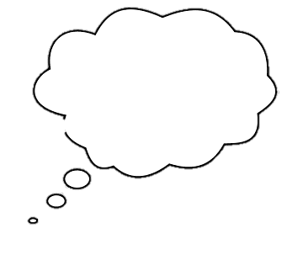
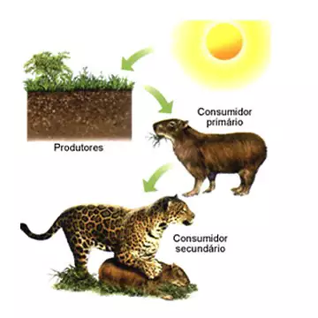


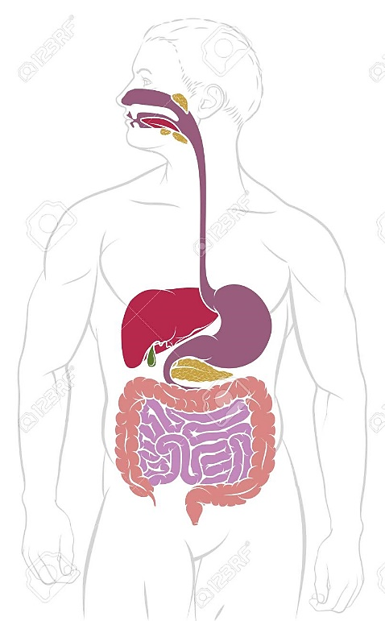
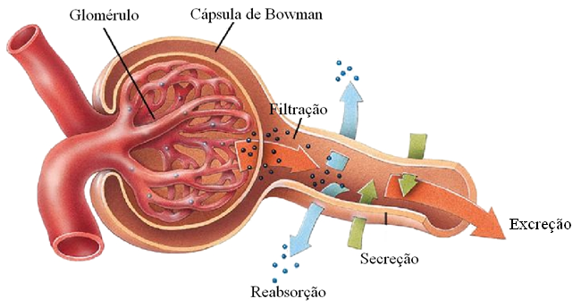
Fala tu, que eu tô cansado!
Qual relação podemos estabelecer?
2
3
1

Slide 7
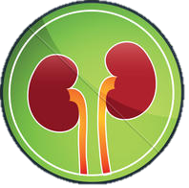
FUNÇÕES RENAIS
Eliminar substâncias tóxicas (ureia);
Controlar o volume de fluidos corporais;
Regular a pressão arterial;
Síntese de glicose (gliconeogênese);
Síntese de eritrócitos;
Regulação do balanço acidobásico.

Slide 8
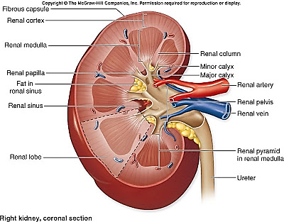
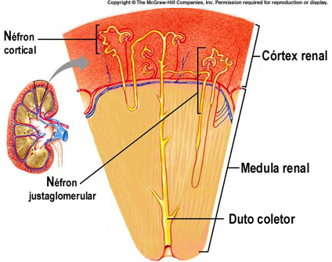
ANATOMIA RENAL

Slide 9
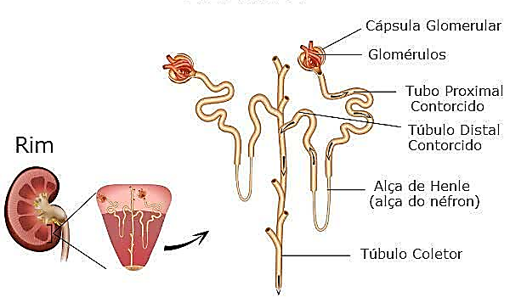
ANATOMIA RENAL
O néfron é a unidade filtradora dos rins.

Slide 10
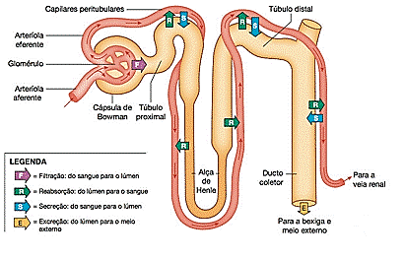
FISIOLOGIA NÉFRICA
COMPOSIÇÃO DO FILTRADO:
Sódio (Na);
Cloreto (Cl);
Glicose (C₆H₁₂O₆);
Água (H₂O);
Ureia (CH₄N₂O).
!
PROTEÍNAS NÃO SÃO FILTRADAS.

Slide 11
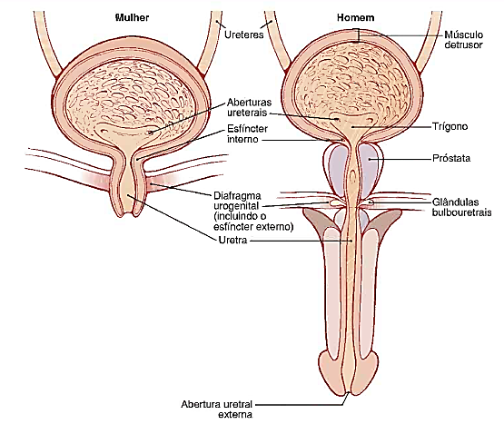
ANATOMIA FISIOLÓGICA DA BEXIGA
A bexiga é um órgão muscular constituído por músculo liso inervada por fibras sensoriais e motoras provenientes dos nervos pélvicos.
Os nervos sensoriais são responsáveis pela detecção da distensão do tecido vesical muscular que forma a bexiga.
Os nervos motores, então, respondem promovendo o esvaziamento da bexiga.

Slide 12
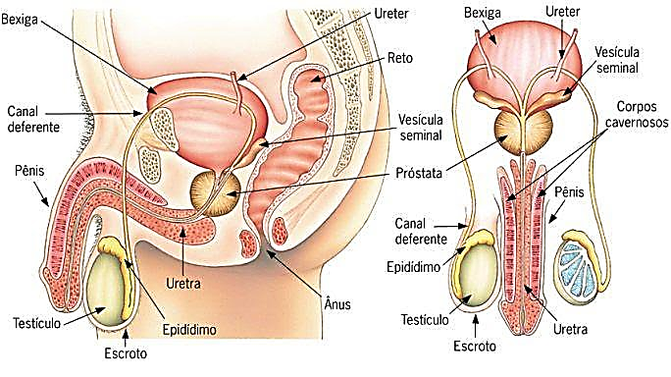
VISÃO GERAL DO SISTEMA UROGENITAL – MASCULINO

Slide 13
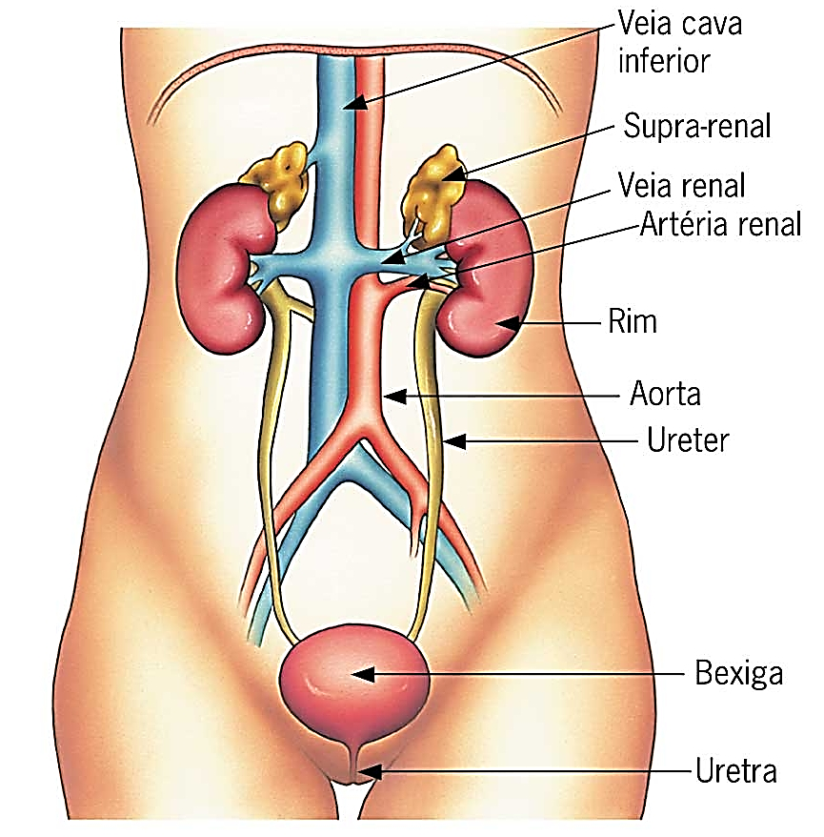
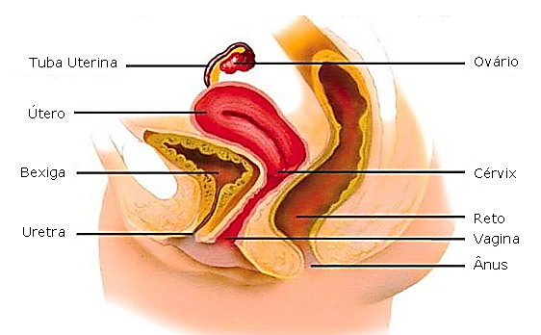
VISÃO GERAL DO SISTEMA UROGENITAL – FEMININO

Slide 14
PROCESSOS RENAIS

Slide 15


PROCESSOS RENAIS
A constituição da urina depende de processos básicos como:
Filtração;
Reabsorção;
Secreção;
Excreção.
Resolve aí, Sherlockão!!!
Para que ocorra a reabsorção da água, íons e moléculas é necessário que haja qual processo bioquímico básico?

Slide 16
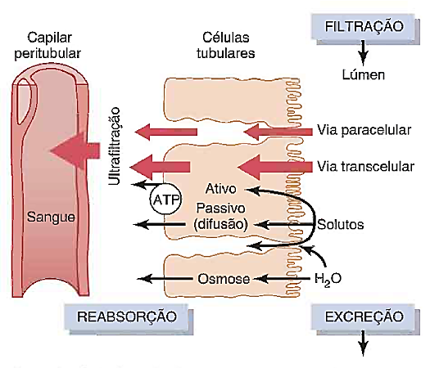
PROCESSOS RENAIS
O processo de reabsorção, a partir dos túbulos, envolve mecanismos passivos e ativos de transportes através de membranas.
Os produtos da filtração podem ser reabsorvidos por duas vias:
Paracelular.
Transcelular.

Slide 17
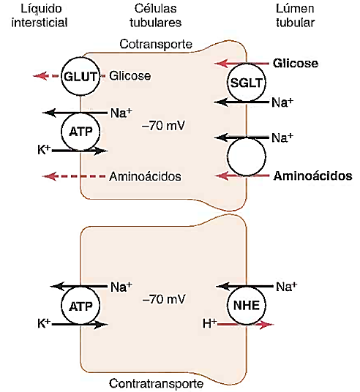
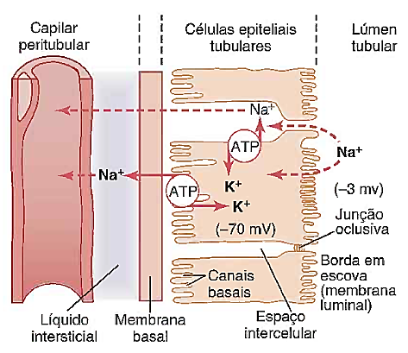
PROCESSOS RENAIS
ATIVOS PRIMÁRIOS
ATIVOS SECUNDÁRIOS

Slide 18
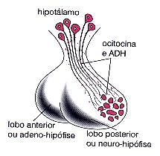
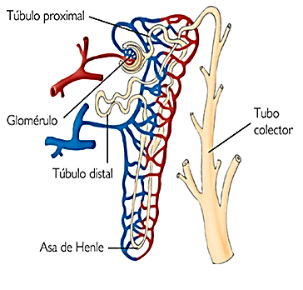
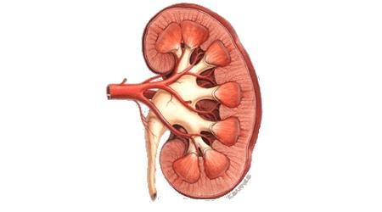
AÇÃO DO ADH NA FORMAÇÃO DA URINA
ADH = Hormônio antidiurético. Este hormônio age nos rins aumentando a expressão de aquaporinas, que são proteínas absortivas de água. Sua ação, na reabsorção de água, é fundamental para evitar a desidratação.
Néfron
Rim
Neuro-hipófise
ADH
ADH

Slide 19
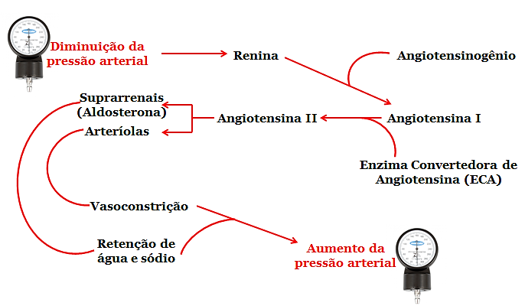
O SISTEMA RENINA-ANGIOTENSINA-ALDOSTERONA
Rim
Fígado
Pulmão

Slide 20
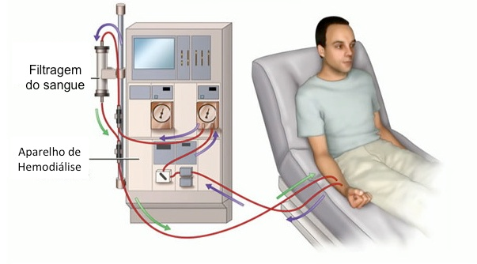
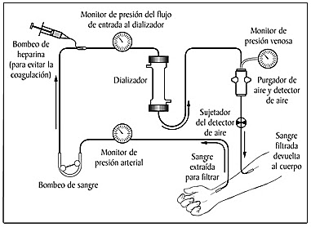
HEMODIÁLISE
Quando os rins já não atendem à demanda diária de filtração glomerular (disfunção renal), recorre-se ao processo de hemodiálise.
O método consiste em:

Slide 21
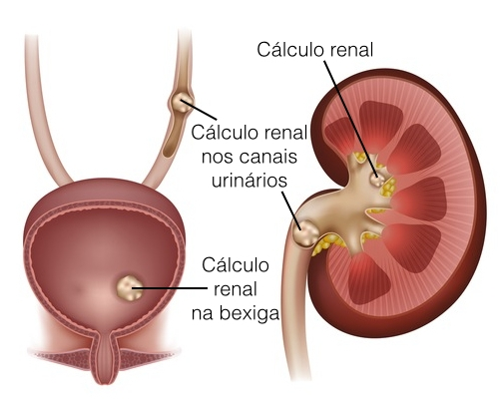
CÁLCULO RENAL
Causado pelo acúmulo de substâncias como cálcio, oxalato e ácido úrico, pode comprometer o transporte da urina pelos ductos até a uretra.
Essas substâncias se aglutinam e formam os cristais – comumente chamados de “pedras” – causando obstrução das vias urinárias.
Prevenção:
Maior ingestão de água e reduzir o consumo de alimentos como:
  Proteínas.
  Vegetais (alguns).
  Chocolate.

Slide 22
SISTEMA
EXCRETOR

